Slide 1
AES Encryption System
第5組 陳翔宇 黃柏華 黃柏豪

Slide 2
AES介紹
明文、密文、密鑰、對稱運算
128
Encryption
plaintext
128
128
ciphertext
key
128
Decryption
ciphertext
128
128
plaintext
key

Slide 3
系統設計流程
AES演算法
AES架構
Equivalent Transform

Slide 4
AES 演算法
輸入的128bits，以Byte為單位排列
採用ECB mode(Electronic Codebook mode)
B0 | B1 | B2 | B3
B4 | B5 | B6 | B7
B8 | B9 | B10 | B11
B12 | B13 | B14 | B15

Slide 5
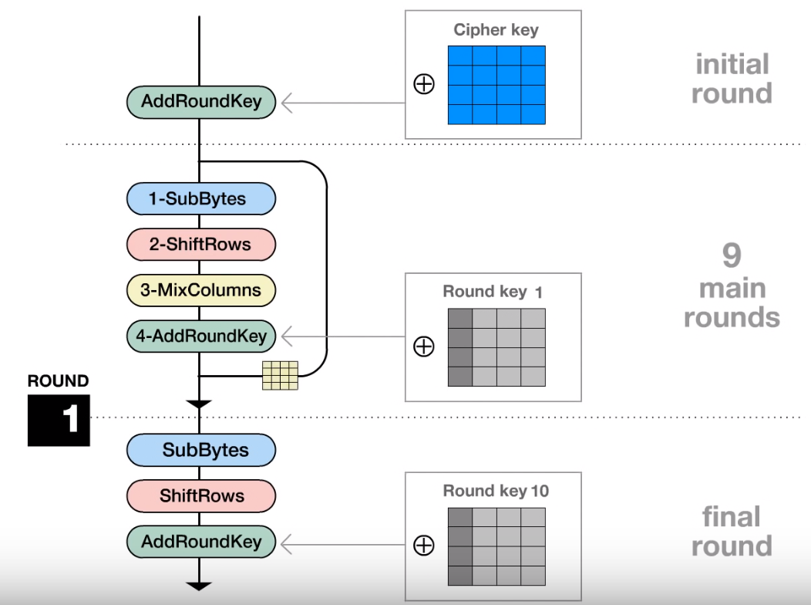
AES Encryption
AddRoundKey、SubBytes、ShiftRows、MixColumn四種運算
共有10個Round、分別有10個Round Key

Slide 6


AddRoundKey
輸入的128bits與當前Round key的128bits做XOR
B0 | B1 | B2 | B3
B4 | B5 | B6 | B7
B8 | B9 | B10 | B11
B12 | B13 | B14 | B15
K0 | K1 | K2 | K3
K4 | K5 | K6 | K7
K8 | K9 | K10 | K11
K12 | K13 | K14 | K15
C0 | C1 | C2 | C3
C4 | C5 | C6 | C7
C8 | C9 | C10 | C11
C12 | C13 | C14 | C15

Slide 7
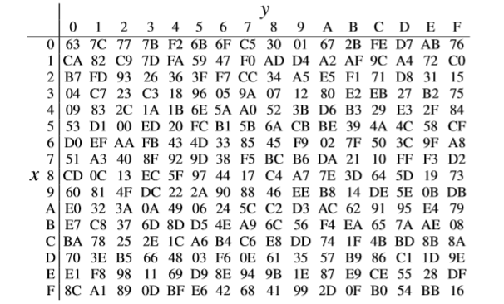
SubBytes
每一個Byte依照Rijndael s-box進行轉換

Slide 8
ShiftRows
第一列向左移1個Byte，第二列2個Bytes，第三列3個Bytes
B0 | B1 | B2 | B3
B5 | B6 | B7 | B4
B10 | B11 | B8 | B9
B15 | B12 | B13 | B14
one position left shift
two positions left shift
three positions left shift

Slide 9
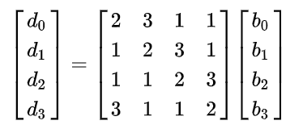
MixColumns
每一欄進行矩陣運算，乘上一個常數矩陣
B0 | B1 | B2 | B3
B4 | B5 | B6 | B7
B8 | B9 | B10 | B11
B12 | B13 | B14 | B15

Slide 10
Round Key Generation
一開始使用者輸入一個128bits的Key
接下來產生10個Round Key，分別在每個Round中使用
有兩個步驟:產生係數G(RotWord、SubBytes、XOR Rcon)
利用G生成新的Round Key

Slide 11
產生係數G(RotWord)
複製Wi-1，向上Rotate 1個Byte
Wi-4
……
Wi-1
Wi
……
Wi+3
K0 | K1 | K2 | K3
K4 | K5 | K6 | K7
K8 | K9 | K10 | K11
K12 | K13 | K14 | K15
B0 | B1 | B2 | B3
B4 | B5 | B6 | B7
B8 | B9 | B10 | B11
B12 | B13 | B14 | B15
previous round key
new round key

Slide 12
產生係數G(SubBytes)
這四個Byte依照Rijndael s-box進行轉換

Slide 13
產生係數G(XOR Rcon)
這四個Byte與當前Round的Rcon做XOR，可得四個Byte的係數G
十個Round的Rcon如下:
Round | Rcon
1 | 00000001
2 | 00000010
3 | 00000100
4 | 00001000
5 | 00010000
6 | 00100000
7 | 01000000
8 | 10000000
9 | 00011011
10 | 00110110

Slide 14

產生新的Round Key
Wi+3=Wi-1$⨁$Wi-2$⨁$Wi-3$⨁$Wi-4$⨁$G
Wi+2=Wi-2$⨁$Wi-3$⨁$Wi-4$⨁$G
Wi+1=Wi-3$⨁$Wi-4$⨁$G
Wi =Wi-4$⨁$G
Wi-4
……
Wi-1
Wi
……
Wi+3
K0 | K1 | K2 | K3
K4 | K5 | K6 | K7
K8 | K9 | K10 | K11
K12 | K13 | K14 | K15
B0 | B1 | B2 | B3
B4 | B5 | B6 | B7
B8 | B9 | B10 | B11
B12 | B13 | B14 | B15

Slide 15
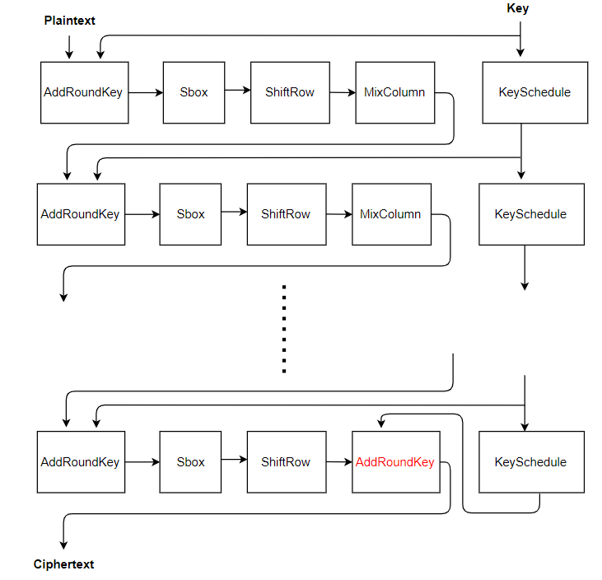
AES架構
Encryption:由上而下共10組相同電路，除了第10組沒有MixColumn

Slide 16
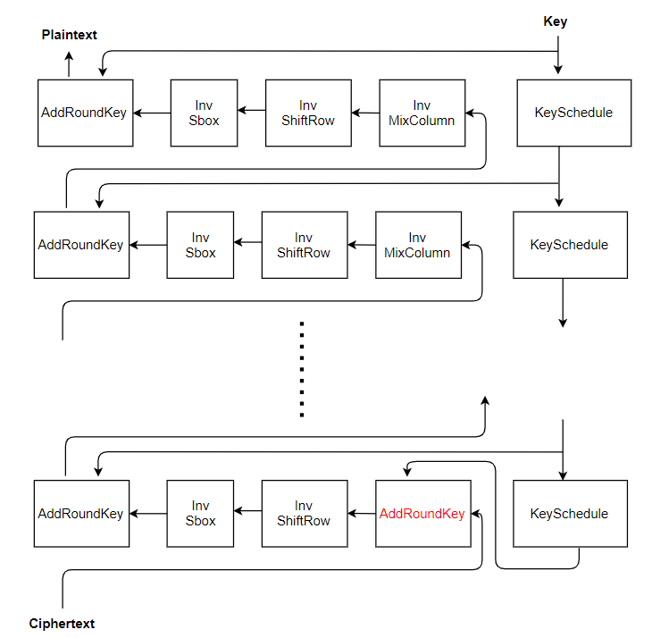
AES架構
Decryption:由上而下共10組相同電路，除了第10組沒有InvMixColumn

Slide 17
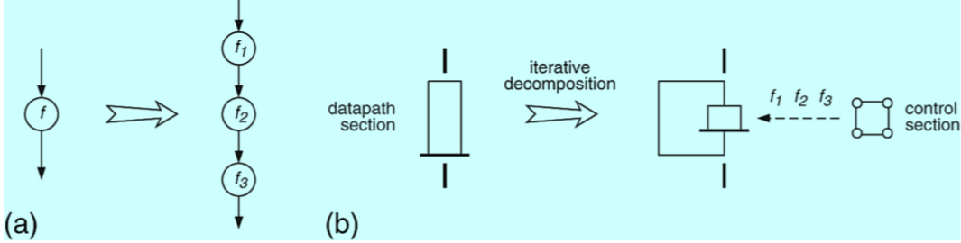
Equivalent Transform
10組電路占用的面積太大，且這10組幾乎都是相同功能
=>採用Iterative Decomposition

Slide 18
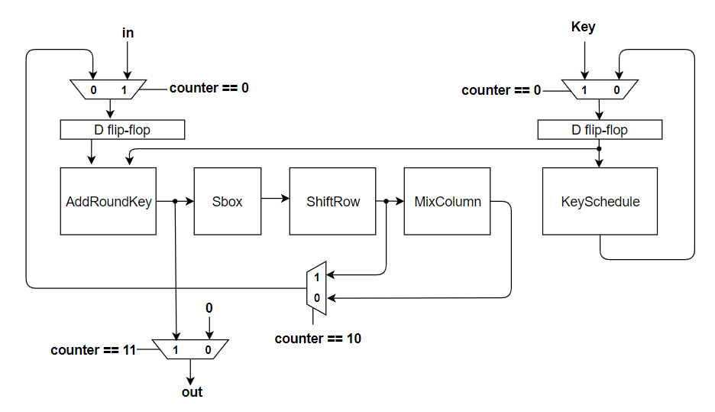
Equivalent Transform
Encryption

Slide 19
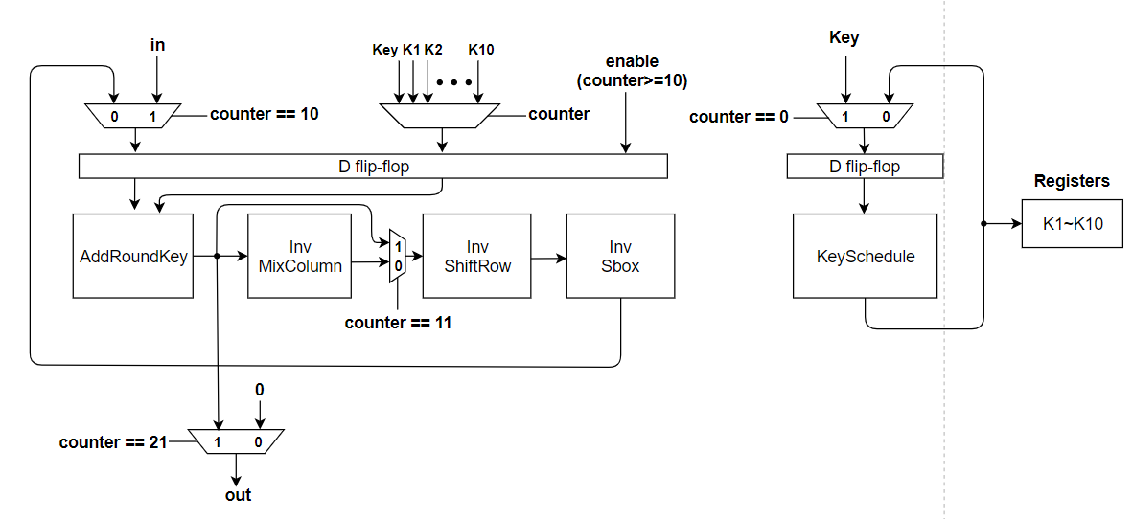
Equivalent Transform
Decryption

Slide 20
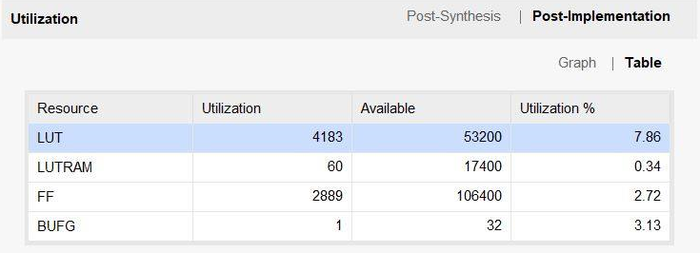
Pynq-z2 resource utilization
4183個LUT(7.86%)、60個LUT用於Distributed RAM(0.34%)
2889個Flip-Flop(2.72%)、1個BUFG(3.13%)

Slide 21
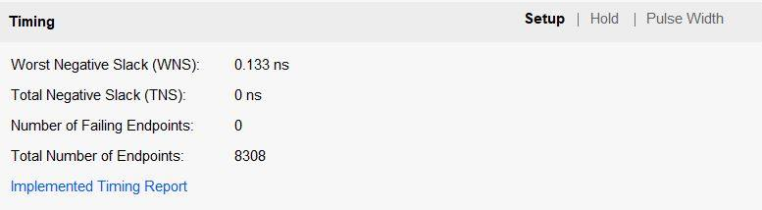
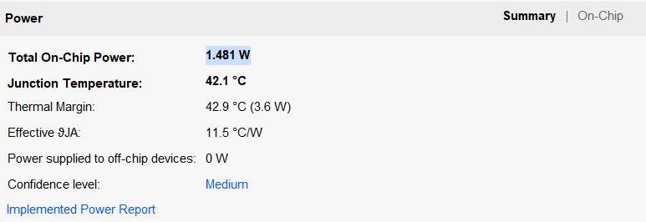
Pynq-z2 resource utilization
Setup time slack = 0.133ns
Total on-chip power = 1.481W

Slide 22

遭遇的問題
做MixColumn的加法與乘法時，每個Byte都是GF($2^{8}$)的元素，
同一欄的4個Byte形成${b_{3}x}^{3}+{b_{2}x}^{2}+b_{1}x+b_{0}$，乘上 ${3x}^{3}+x^{2}+x+2並以x^{4}+1作為$modulo，可得下圖矩陣

Slide 23
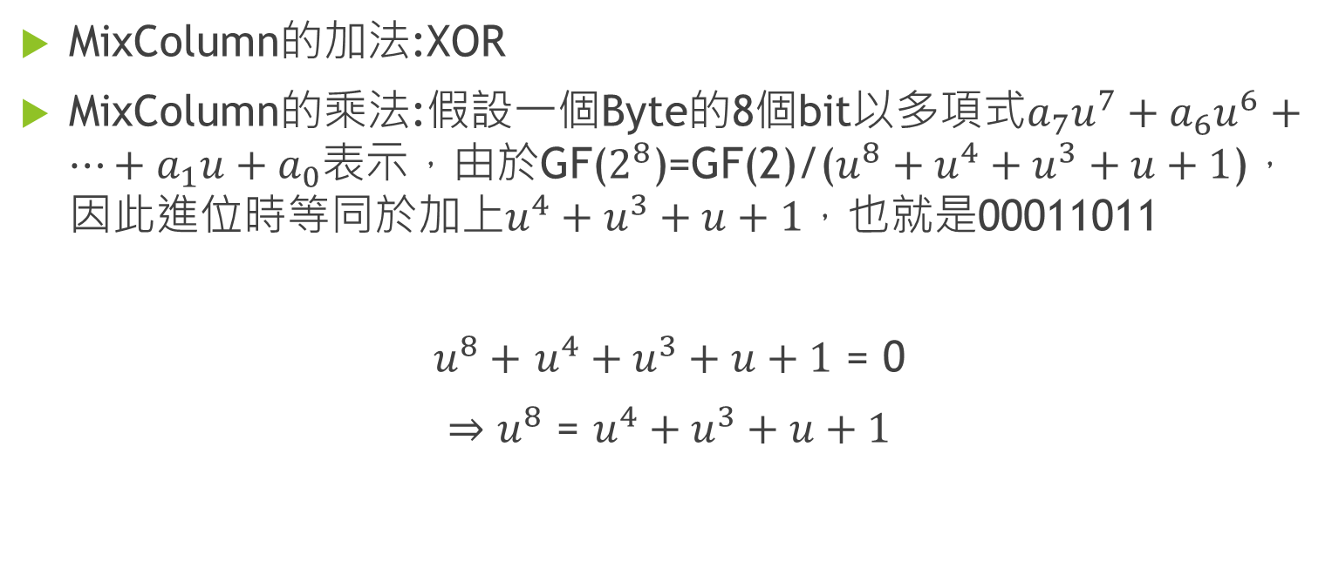
遭遇的問題
MixColumn的加法:XOR
MixColumn的乘法:假設一個Byte的8個bit以多項式${a_{7}u}^{7}+{a_{6}u}^{6}+…+a_{1}u+a_{0}$表示，由於GF($2^{8}$)=GF(2)/($u^{8}+u^{4}+u^{3}+u+1$)，因此進位時等同於加上$u^{4}+u^{3}+u+1$，也就是00011011
$u^{8}+$ $u^{4}+u^{3}+u+1$ = 0
$⇒u^{8}$ = $u^{4}+u^{3}+u+1$

Slide 24
結論
Encryption、Decryption皆需要key，沒有key的話難以進行Decryption，因此難以破解
使用到的FPGA resources的比例不多(LUT: 7.86%)
FPGA適合做AES電路

